Slide 1




INTELIGÊNCIA EM ESCALA: USO DE AGENTES DE IA EM COMUNICAÇÃO E RELACIONAMENTO NA PETROBRAS
Manuela Godoy Brandão/ Aislan Greca
Petrobras
Agents.inc/ NeoPTO
REALIZAÇÃO:

Slide 2




Contexto
Em 2021, a Petrobras enfrentava desafios em sua gestão de comunicação e relacionamento:
Crescimento exponencial de dados no mundo, aumentando o desafio tanto na coleta como no tratamento de dados, em especial dos dados não-estruturados.
Dispersão da informações de interesse em diversas fontes externas. Falta de integração interna (dados isolados em silos).
Diversidade de públicos de interesse da Petrobras: 13 públicos, com características de dinâmicas de relacionamento distintas.
Processos manuais de curadoria e relatórios demandavam semanas para consolidar insights impactando o tempo de resposta.

Slide 3



Relevância pra comunidade de Open Innovation
Para lidar com esse cenário, a Petrobras visava atrair soluções externas que combinassem tecnologias emergentes com expertise em inteligência competitiva.
A empresa adotou Open Innovation como vetor estratégico, lançando um desafio por meio do programa Conexões para a Inovação, iniciativa de inovação aberta da empresa.

Slide 4



Objetivo da Iniciativa / Objetivo de la Iniciativa
Melhorar a obtenção, tratamento e integração dos dados.
Aumentar a agilidade na geração da informação para melhorar o monitoramento e gerir comunicação e relacionamento com base em dados.
Democratizar o acesso interno a insights estratégicos antes limitados a pequenos grupos de especialistas.

Slide 5
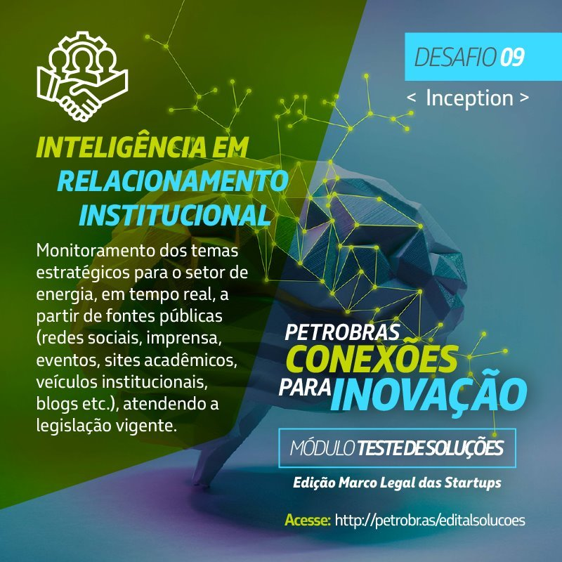
Tipo de Caso & Descrição da Prática
Tipo de Caso y Descripción de la Práctica
  Vencedores: Agents.inc (DE) e NeoPTO (BR)
  A solução concebida consistiu em uma plataforma digital pioneira que utiliza AGENTES DE IA para capturar, processar, analisar e distribuir informações relevantes de forma automatizada e em tempo real.

Slide 6

Tipo de Caso & Descrição da Prática
Tipo de Caso y Descripción de la Práctica
Metologia ágil e colaborativa:
Definição com especialistas de use case reais e relevantes, usados como referência para a solução em desenvolvimento.
Workshops intensivos de design thinking com especialistas da Petrobras permitindo mapear requisitos técnicos e funcionais.
Ciclos semanais de desenvolvimento e validação, permitindo entregas incrementais com base no feedback dos usuários-chave da Petrobras.
(Projeto de 12 meses)

Slide 7
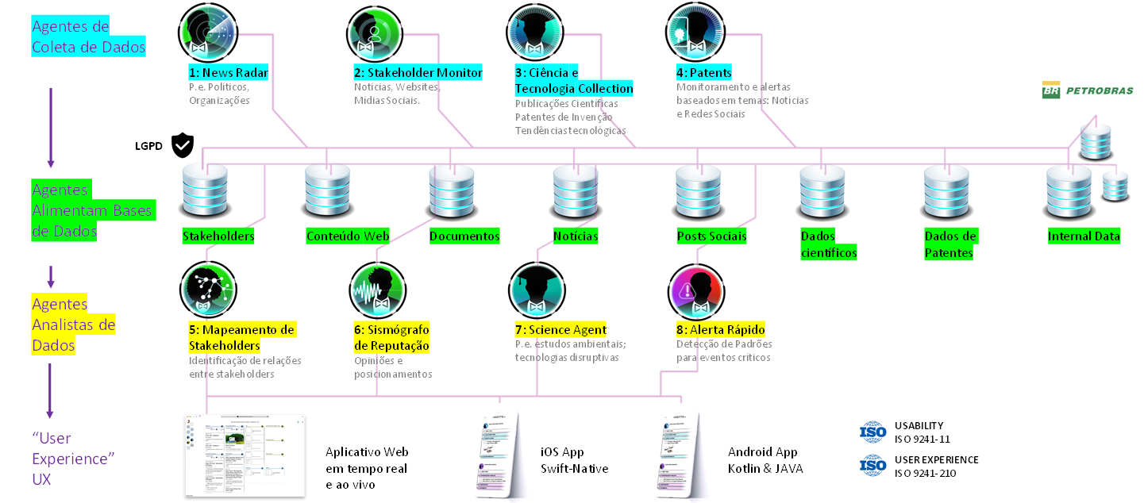
Tipo de Caso & Descrição da Prática
Tipo de Caso y Descripción de la Práctica
Mineração de milhões de dados em fontes públicas e real time.
Integra em um mesmo datalake informações antes dispersas.
Identificação de narrativas, análise de sentimentos, identificação das principais vozes em temas estratégicos, traduções, resumos, alerta de anomalias
Interface interativa sef-service e biblioteca de relatórios.

Slide 8
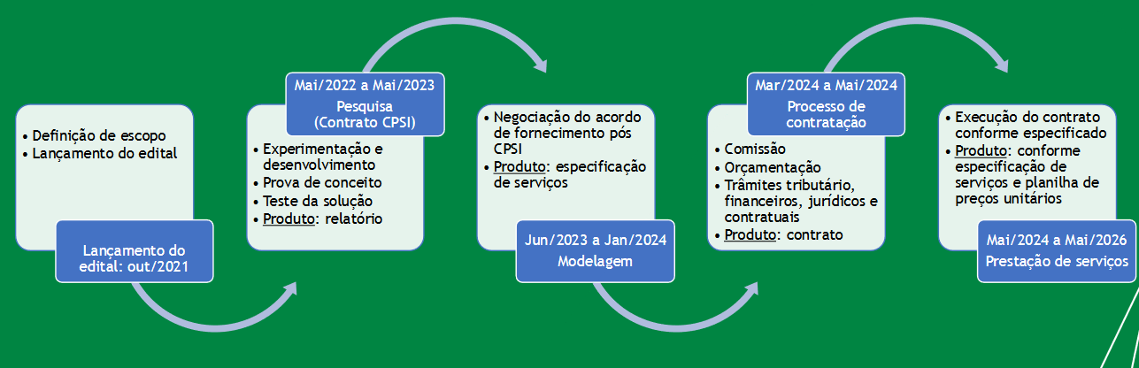

Slide 9
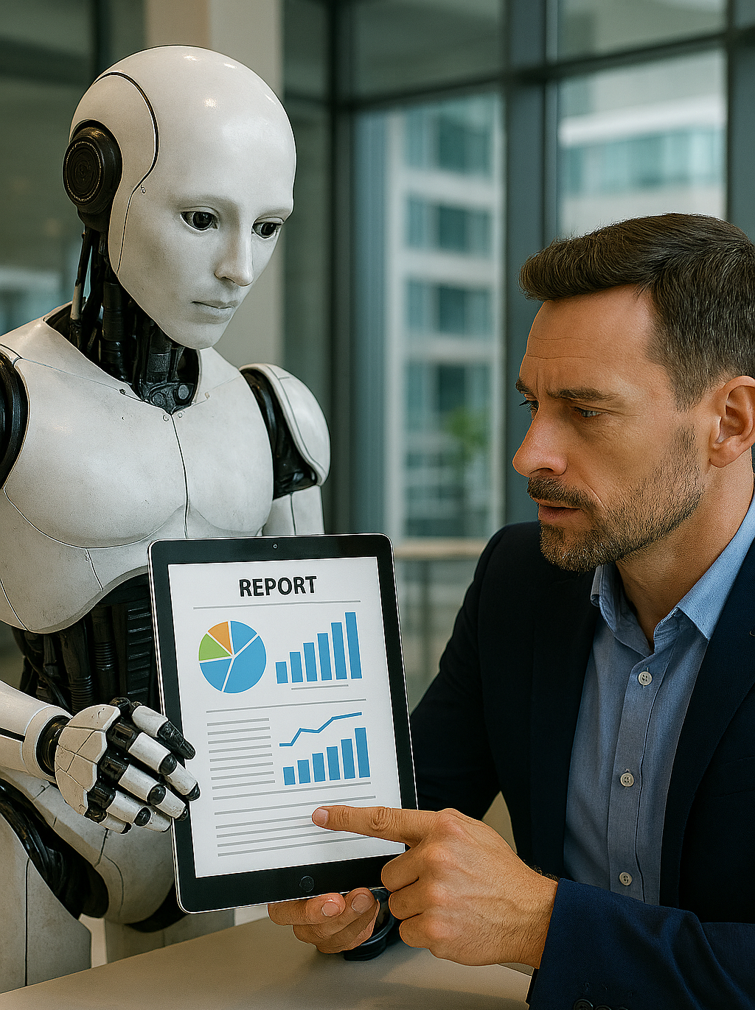
Tipo de Caso & Descrição da Prática
Tipo de Caso y Descripción de la Práctica
A solução alcançada:
Integra em um mesmo datalake informações antes dispersas na Petrobras.
Utiliza 9 agentes de IA que realizam funções como: mineração de dados em fontes públicas (imprensa, redes sociais, artigos científicos, entre outros), identificação de narrativas, análise de sentimentos, identificação das principais vozes em temas estratégicos.
Possui interface interativa com características de self-service.
Possui ampla biblioteca de modelo de relatórios.
Dispõe de sistema de alertas de anomalias dos dados.

Slide 10
Originalidade & Inovação / Originalidad e Innovación
Arquitetura Modular Flexível
  Arquitetura modular permite integração contínua de novos agentes e fontes, garantindo adaptabilidade futura.
Insights Estratégicos Acionáveis
  A plataforma oferece múltiplos tipos de análises e insights estratégicos que vão além de dados consolidados, suportando decisões mais eficazes e rápidas.
Transformação da Inteligência Estratégica
  A plataforma promove mudanças importantes no modelo de inteligência estratégica para maior eficiência organizacional.

Slide 11
Colaboração & Engajamento / Colaboración y Compromiso
A parceria entre Petrobras e consórcio de Startups promoveu intercâmbio tecnológico e metodológico relevante.
O produto obteve melhorias significativas nas interfaces com usuários (UX) e novas estruturas de frontend frente a sua versão inicial.
Concepção e implementação de um novo agente de inteligência artificial, anteriormente inexistentes no modelo de negócios das empresas do consórcio.
Com o trabalho colaborativo, as startups conseguiram aplicar seu conhecimento em IA em novas áreas como comunicação e relacionamento, ampliando seu portfólio de atuação
Contribuições brasileiras significativas em aspectos como a compreensão de dinâmicas do mercado latino-americano ampliando horizontes para futuros desenvolvimentos conjuntos BR/DE

Slide 12
Colaboração & Engajamento / Colaboración y Compromiso
Para a Petrobras, além do atendimento do seu problema de negócio, o projeto está alinhamento com nosso objetivo de intensificar na integração com instituições de ciência e tecnologia, universidades, startups, empresas de diferentes setores e pesquisadores empreendedores e fomentar o mercado de inovação.

Slide 13
Demonstração de Resultados / Demostración de Resultados
VOLUME DE DADOS (até JUL/25):
1,6 MM
DE NOTÍCIAS
9 MM
DE POSTS NO TWITTER/ X
600 MIL VÍDEOS NO YT
900 MIL POSTAGENS NO INSTAGRAM
500 MIL POSTS NO LINKEDIN
REDUÇÃO DO TEMPO DE RESPOSTA: a identificação de temas críticos passou de dias para minutos, permitindo decisões mais rápidas e estratégicas.
DEMOCRATIZAÇÃO DO ACESSO A INSIGHTS ESTRATÉGICOS: 39 usuários ativos na companhia criaram mais de 104 painéis analíticos customizados.
VISÃO HOLÍSTICA E REDUÇÃO DE REDUNDÂNCIA: a integração diminui análises publicadas e versões parciais, melhorando o processo analítico.

Slide 14
Escalabilidade & Replicabilidade / Escalabilidad y Replicabilidad
Agentes altamente customizáveis e escaláveis.
Possibilidade de integração de novas fontes de dados públicas e oferecidas pela empresa.
No âmbito interno, a solução fomentou uma cultura data-driven entre equipes de comunicação e relações institucionais e possui um roadmap para expansão interna em outras áreas interessadas em adotar a solução.

Slide 15

Lições Aprendidas & Recomendações Práticas
NECESSIDADE DE CONSTANTE ADAPTAÇÃO: o cenário de IA e de comunicação evoluiu rapidamente e mudanças de rota e adaptações tecnológicas foram necessárias para que o produto não nascesse já ultrapassado.
GOVERNANÇA COMPARTILHADA: comitê multidisciplinar assegura alinhamento entre tecnologia e necessidades do negócio continuamente.

Slide 16

Obrigada!
¡Gracias!
Manuela Godoy Brandão
Petrobras
Manuela Godoy

